Slide 1
Η ΛΕΙΤΟΥΡΓΙΑ ΤΟΥ ΠΟΛΙΤΕΥΜΑΤΟΣ

Slide 5
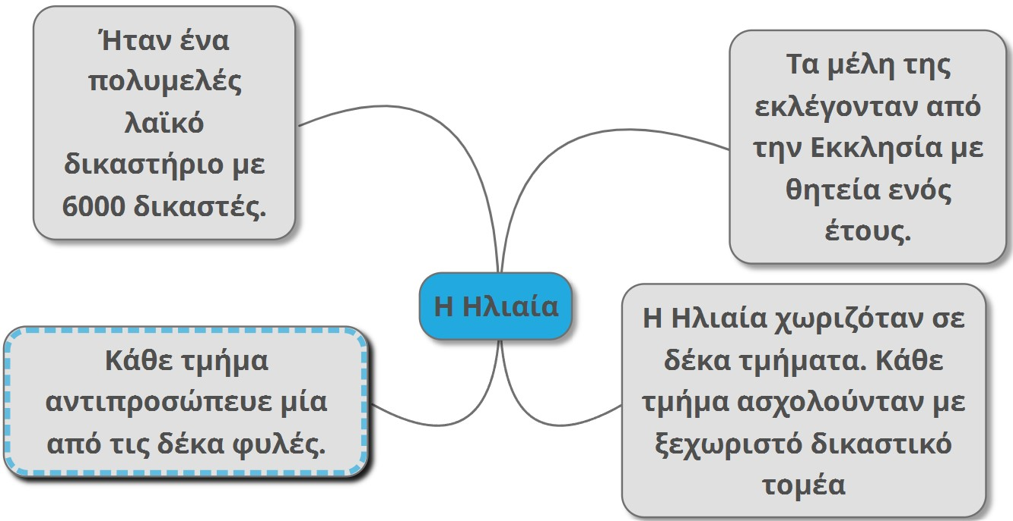

Slide 7
